Slide 1
WSS v3 rendszergazda szemmel
Avagy mitől forog a gép…
Balássy György (balassy@aut.bme.hu)
Microsoft regionális igazgató, ASP.NET MVP
MSDN Kompetencia Központ
Blog: http://balassy.spaces.live.com

Slide 2

Amiről szó lesz
Architektúra
Telepítés
Beüzemelés
Védelem a felhasználóktól
Monitorozás és üzemeltetés
Mentés és visszatöltés
Funkciók bővítése

Slide 3
Architektúra
Internet Information Services
Központi felügyelet webalkalmazása
w3wp
Webalkalmazások 1..n
w3wp 1..n
SharePoint szolgáltatások
Administration wssadmin
Search mssearch, mssdmn
Timer owstimer
Tracing
wsstracing
VSS Writer
spwriter
Adatbázisok
Fájlrendszer
Infrastruktúra
Config
Search
Admin Content
Content 1..n
Search index - Data
Címtár (AD)
Névfeloldás (DNS)
Levelezés (SMTP)
Naplók - Logs
sqlservr
Sablonok - Template
Notes:
Lehet egy vagy több gépen.

Slide 4
Windows Internal Database
SQL Server 2005 (SP2) Embedded Edition
Microsoft##SSEE instance
Csak egygépes környezetben
Csak lokális kapcsolat
Nincs adatbázis méret korlát
Nincs felügyeleti eszköz
\\.\pipe\mssql$microsoft##ssee\sql\query
Csak Windows komponensek (pl. WSUS)

Slide 5
Webhely architektúra
WSS webhely csoport:
Gyökér URL (felügyelt)
Kvóta
Tulajdonos
Tartalom adatbázis
IIS
IIS Webhely
http://web:5555
WSS webalkalmazás
Webhely csoport /
WSS webhely csoport
IIS Webhely
http://intranet
Legfelső szintű webhely
/
Webhely csoport /helyek/
IIS Webhely
https://extranet...
Webhely
/Blog/
Webhely
/Team/
Webhely csoport /projektek/
IIS webhely:
Állomásfejléc
IP cím
Port
Hitelesítés
Alkalmazáskészlet
Fiók
Webhely
/Wiki/
WSS webalkalmazás:
Zóna
Adatbázis kiszolgáló
WSS webhely:
URL
Sablon

Slide 6
Amiről szó lesz
Architektúra
Telepítés
Beüzemelés
Védelem a felhasználóktól
Monitorozás és üzemeltetés
Mentés és visszatöltés
Funkciók bővítése

Slide 7
Mielőtt hozzáfognánk
IP beállítások (netdiag)
Névfeloldás
Külső és belső név ?
Hitelesítés, címtár (dcdiag)
Szolgáltatás fiókok ?
IIS telepítés (Alkalmazás kiszolgáló)
ASP.NET, WebDAV kell, SMTP kiszolgáló lehet, FPSE nem!
Windows Update!
.NET Framework 3.0
Célkönyvtárak ?
WSSv3+SP1 angol/magyar letöltése - Ne az R2 CD-ről!
> aspnet_regiis -i

Slide 8
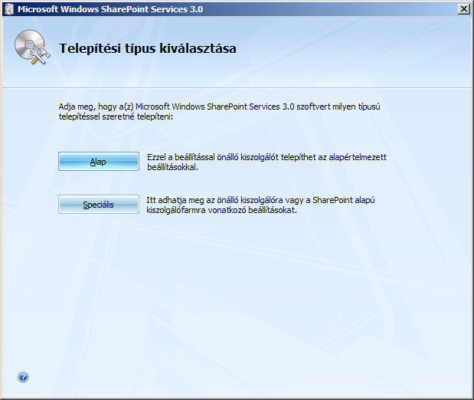
Telepítés
1
„Speciális” telepítési típus

Slide 9
Demó: Telepítés
Telepítési típus
TIPP: Az „Alap” telepítés gyors, nem kérdez, de később korlátozhat.

Slide 10
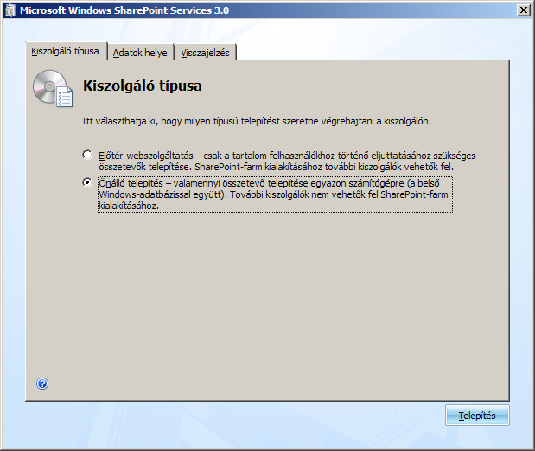
Demó: Telepítés
Kiszolgáló típusa
TIPP: Általában az „Előtér-webszolgáltatás” célszerű

Slide 11
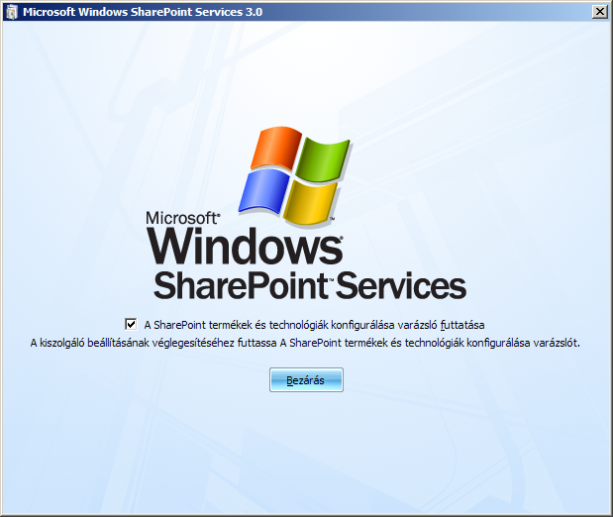
Demó: Telepítés
Varázsló futtatása
TIPP: A varázsló parancssorból indítva többet tud

Slide 12
Méretezés
CPU – indexelés
RAM – adatbázis
HDD
Érték → hibatűrés, redundancia!
ContentDB: corpus * 1.2-1.3 + log
Index: corpus * 0.3-0.5
SearchDB: index * 6 + log
Gépek száma – oldalra skálázás
Komponensek elosztása

Slide 13
Méretezés - példa
Intel Performance Testing of WSS
2 WFE
2.6 GHz dual x64 CPU
4 GB RAM
SATA
Database
2x 2.4 GHz quad x64
8 GB RAM
SATA
67.49 RPS, 87% CPU
Forrás: http://technet.microsoft.com/en-us/library/cc288087.aspx

Slide 14
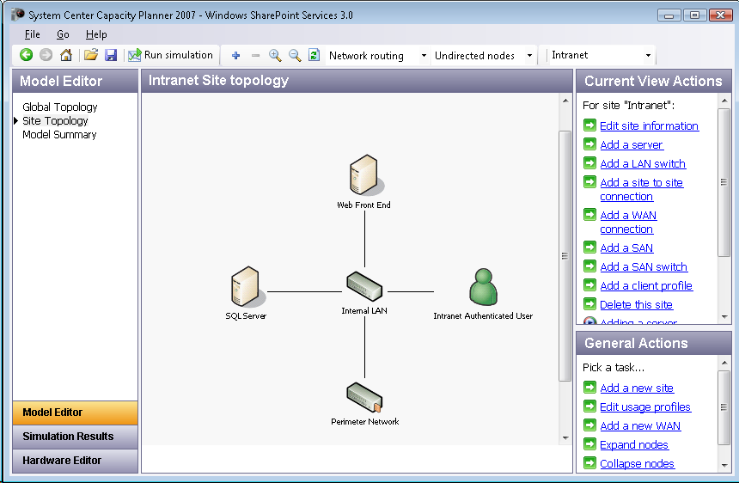
SharePoint Capacity Planner
Modell összeállítása
Notes:
System Center Capacity Planner kiegészítés

Slide 15
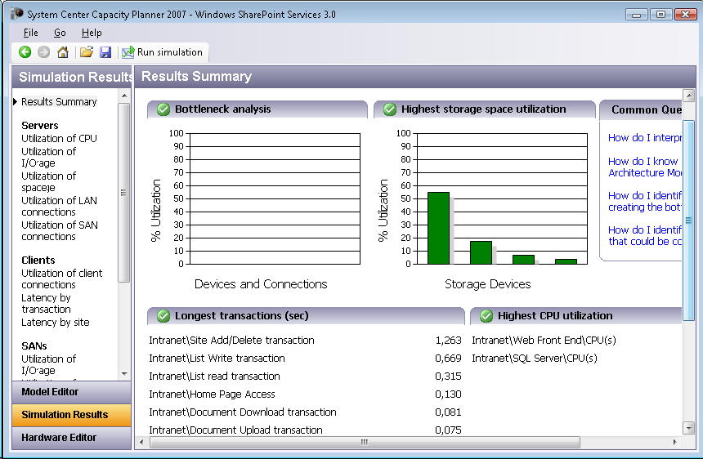
SharePoint Capacity Planner
Szimuláció eredménye
Notes:
System Center Capacity Planner kiegészítés

Slide 16
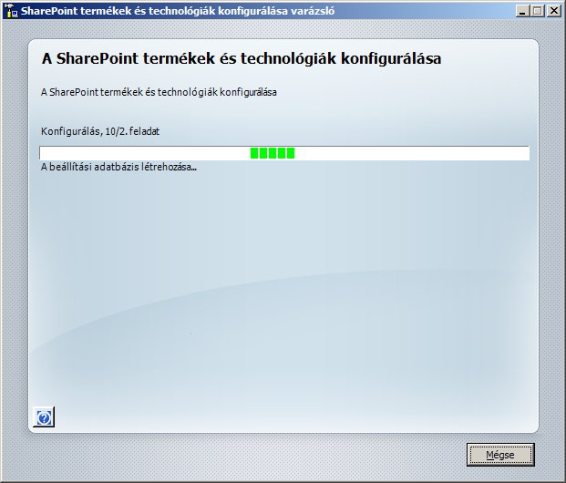
Konfigurációs varázsló
2
psconfigui.exe

Slide 17
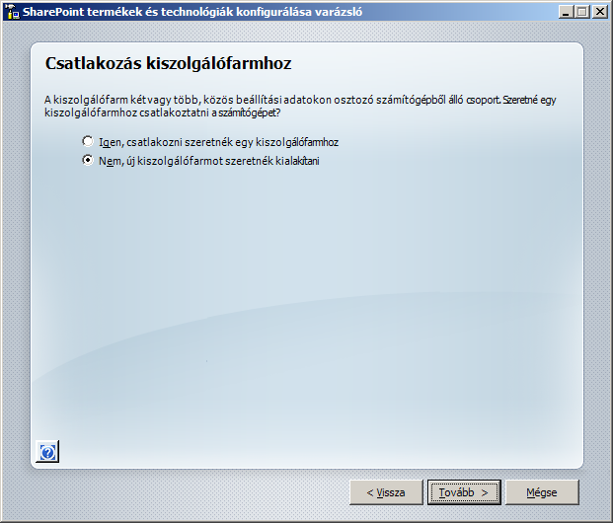
Demó: Konfigurációs varázsló
Kiszolgálófarm

Slide 18
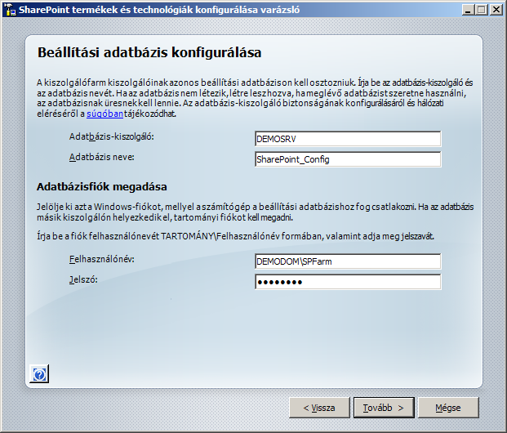
Demó: Konfigurációs varázsló
Beállítási adatbázis
TIPP: Nem kell rendszergazdai jogosultságú felhasználónak lennie!

Slide 19
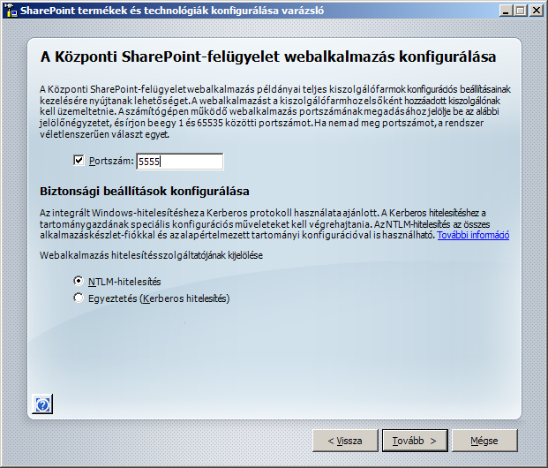
Demó: Konfigurációs varázsló
Port és hitelesítés

Slide 20
Demó: Konfigurációs varázsló
Konfigurálás
TIPP: „Alap” konfiguráció esetén nem kérdez semmit.

Slide 21
psconfig.exe
Adatbázisok létrehozása:
Központi felügyelet létrehozása:
Célszerű utána a grafikus felületet is elindítani – felismeri a beállításokat
psconfig -cmd configdb -create -server SERVER -database SharePoint_Config -user DOMAIN\SPDataAccess -password jelszo -admincontentdatabase SharePoint_AdminContent
psconfig -cmd adminvs -provision -port 9999 -windowsauthprovider onlyusentlm

Slide 22
stsadm.exe
TIPP:
Add*, Create*, Delete*
Enum*
Rename*
Backup, Restore
BackupHistory
DatabaseRepair
Export, Import
GetProperty, SetProperty
MergeContentDBs
MigrateUser
SetAdminPort
SetConfigDB
UpdateAccountPassword
UpdateFarmCredentials
Stb.
Csak lokálisan
Többet tud, mint a UI
111 parancs, 85 tulajdonság
Kiterjeszthető
stsadm -help setadminport
stsadm.exe -o setadminport
-port <port>
[-ssl]
[-admapcreatenew]
[-admapidname <app pool name>]
Notes:
Távolról nem használható
Lokális adminisztrátori jogosultságok szükségesek

Slide 23
Amiről szó lesz
Architektúra
Telepítés
Beüzemelés
Védelem a felhasználóktól
Monitorozás és üzemeltetés
Mentés és visszatöltés
Funkciók bővítése

Slide 24
Beüzemelési feladatok
Kiszolgálók a farmban
Szolgáltatások
Levelezés
Webalkalmazás létrehozása
Webhely csoport létrehozása

Slide 25
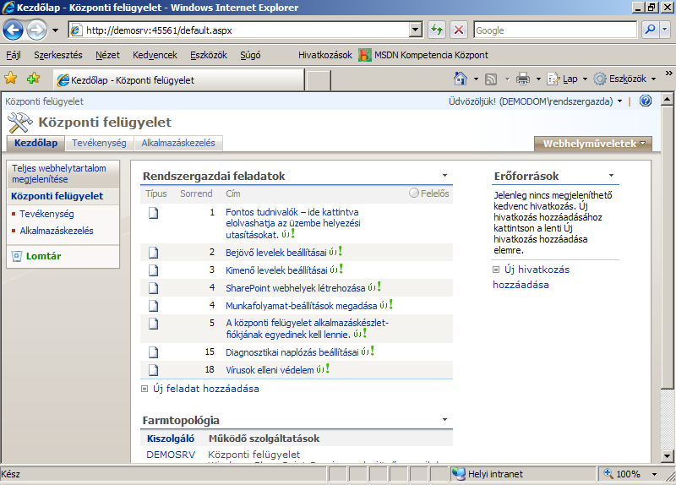
Első lépések…
3
Központi felügyelet
Rendszergazdai feladatok

Slide 26
Demó: Első lépések
Mi – hol
Webhelyek
C:\inetpub\wwwroot\wss
WSS „12 hive”
C:\Program Files\Common Files\Microsoft Shared\Web Server Extensions\12
Eszközök: \Bin
Index: \Data
Naplók: \Logs
Windows Internal Database
C:\Windows\SYSMSI

Slide 27
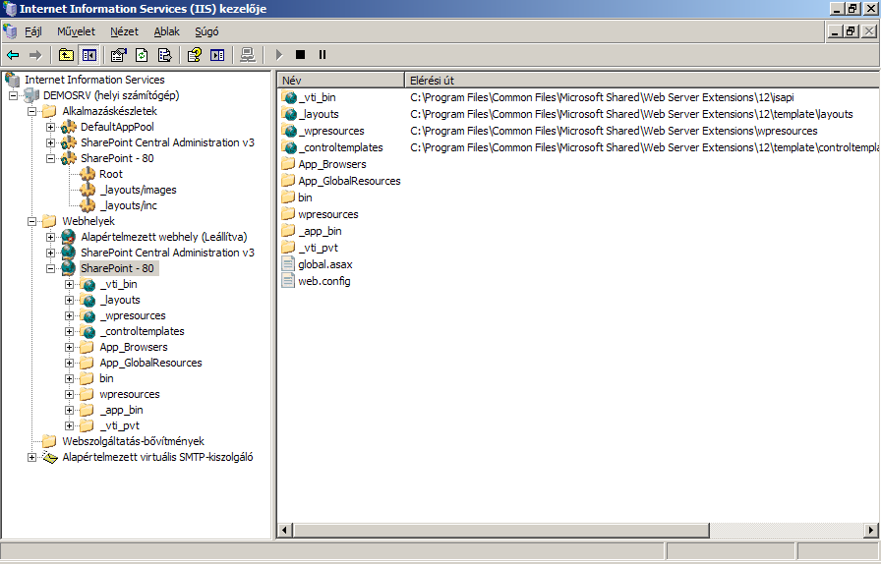
Demó: Első lépések
IIS webhelyek

Slide 28
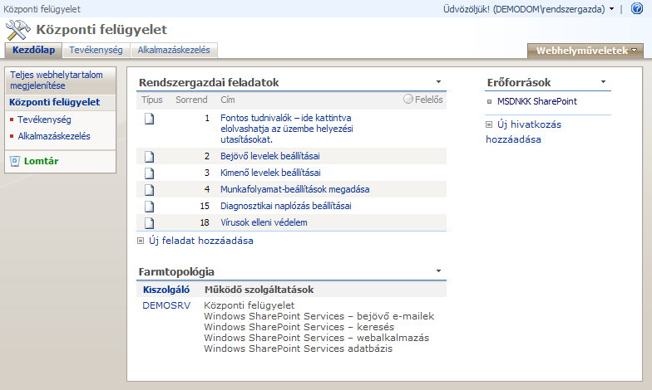
Demó: Első lépések
Központi felügyelet - Kezdőlap

Slide 29
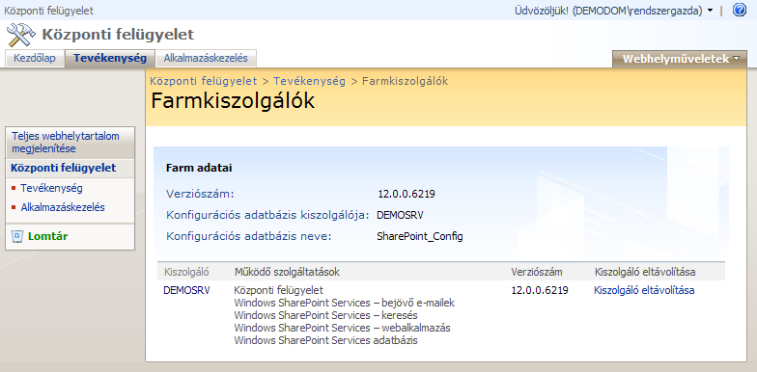
Demó: Első lépések
Farmkiszolgálók

Slide 30
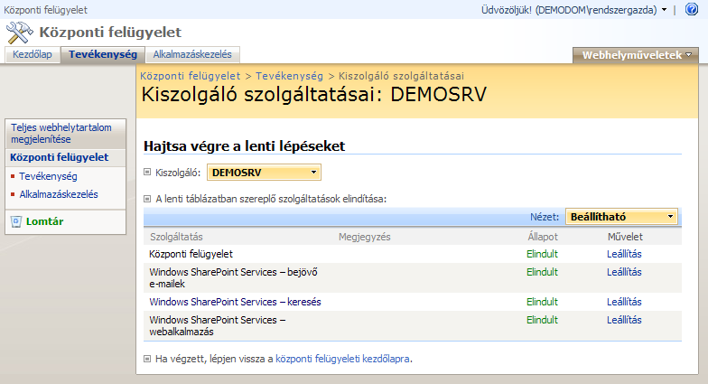
Demó: Első lépések
TIPP: Működjön minden szolgáltatás.
Kiszolgáló szolgáltatásai

Slide 31
Demó: Első lépések
Rendszergazdai feladatok
TIPP: Érdemes végigolvasni…

Slide 32
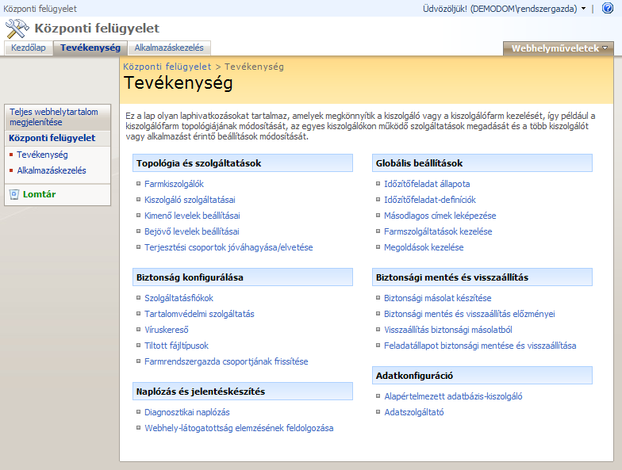
Demó: Első lépések
Tevékenység

Slide 33
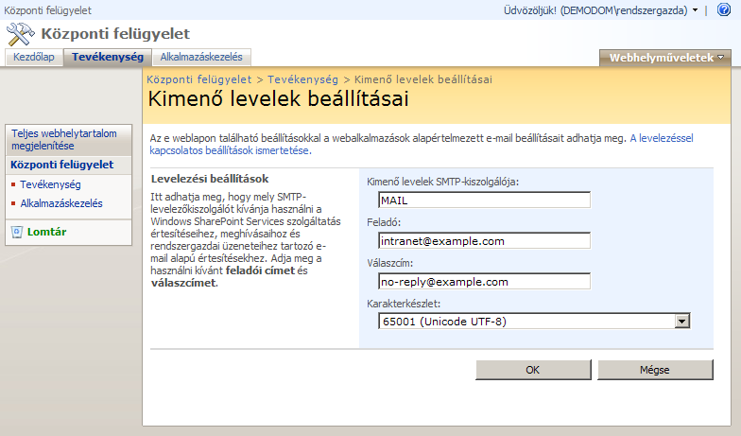
Demó: Első lépések
Kimenő levelek beállításai
TIPP: Értesítésküldéssel tesztelhető
Notes:
Megadható webalkalmazás szintjén is.

Slide 34
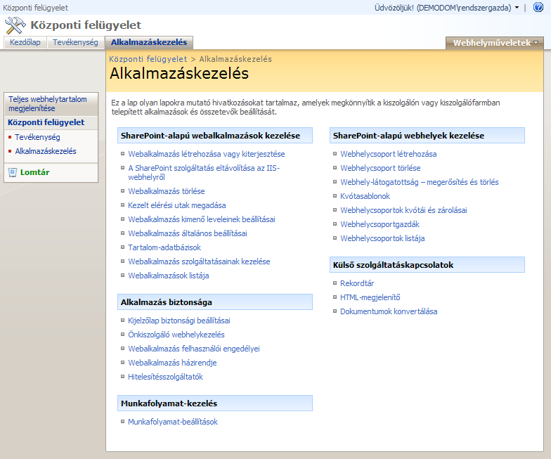
Demó: Első lépések
Alkalmazáskezelés

Slide 35
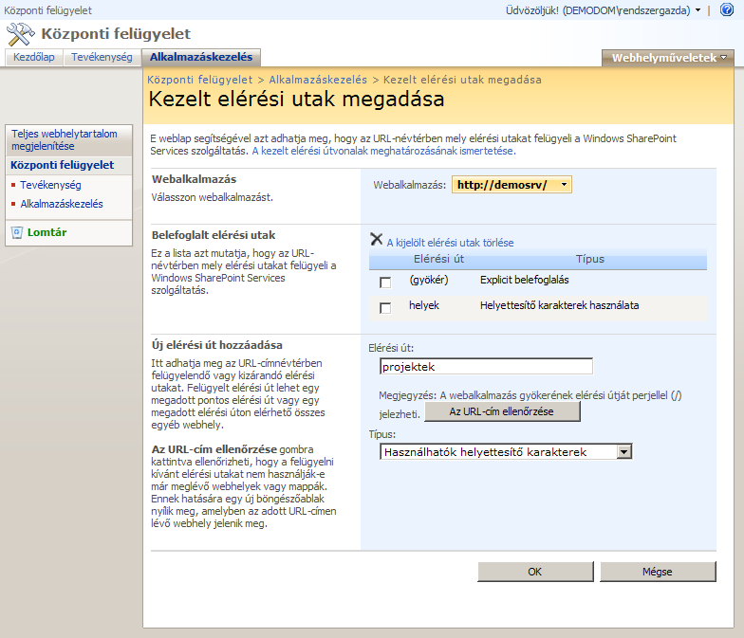
Demó: Első lépések
Kezelt elérési utak

Slide 36
Amiről szó lesz
Architektúra
Telepítés
Beüzemelés
Védelem a felhasználóktól
Monitorozás és üzemeltetés
Mentés és visszatöltés
Funkciók bővítése

Slide 37



WSS és Windows identity
Webkiszolgáló
Webalkalmazás worker process
SharePoint identity
SharePoint tartalom
pl. listák, tárak, oldalak
Windows identity
Helyi fájlrendszer
pl. XML fájl
Külső erőforrás
pl. Northwind

Slide 38
Hitelesítés szolgáltatók
Windows hitelesítés
IIS hitelesít:
Windows fiók (AD vagy helyi)
Űrlap alapú hitelesítés
IIS nem hitelesít: Anonymous
ASP.NET 2.0 Membership Provider
Webes egyszeri bejelentkezés
Federation
Windows: NTLM vagy Kerberos
Basic (SSL!)
Valódi Office kliens integráció?
Notes:
Független a WSS-től!

Slide 39


Zónák
WSS webalkalmazás
Alapértelmezett Zóna
Windows integrált hitelesítés
http://intranet
Intranet felhasználó
Internet Zóna
Űrlap alapú hitelesítés
https://extranet.ceg.hu
Tartalom adatbázis
Internet felhasználó
TIPP: Másodlagos címek leképezése

Slide 40
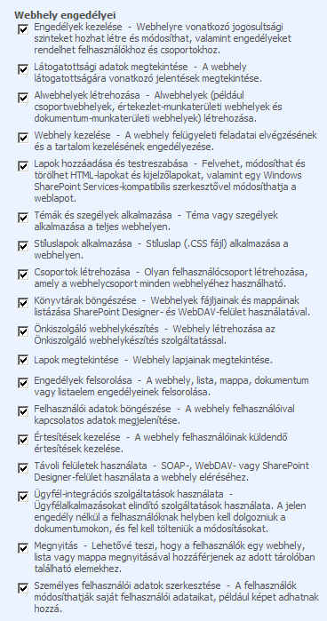
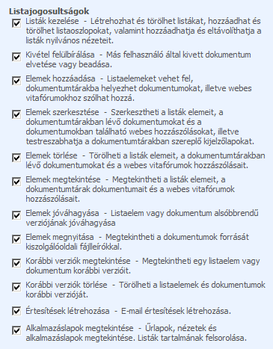
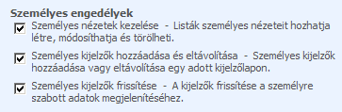
Engedélyek (rights)
Notes:
Rights

Slide 41
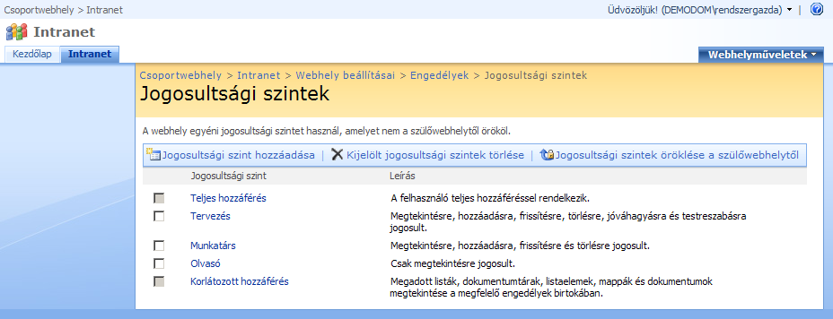
Jogosultsági szintek (permission levels)
Engedélyek halmaza
Webhelyenként és öröklődhet
WSS csoportokhoz rendelhető

Slide 42
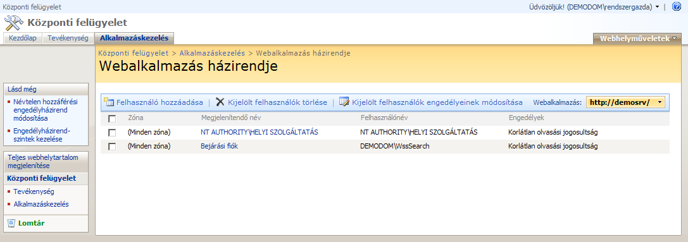
Házirend
Felülírja a helyi beállításokat
pl. Keresés bejárási fiók
Itt adható meg a System fiók
Tipp: jogosultságok delegálása zónánként

Slide 43
SHAREPOINT\System
„God mode”
Elrejti az IIS AppPool fiókot
Nem kell felhasználóként felvenni
Csak WSS-ben létezik
Nem Windows fiók
SID: S-1-0-0 (null SID)
User ID: 1073741823 (0x3FFFFFFF)
Kód átválthat rá! (elevation)
SPSecurity.RunWithElevatedPrivilege(…)

Slide 44
További lehetőségek
Farm
Webalkalmazás
Webhelycsoport
Farmrendszergazda csoport
Víruskeresés
Maximális feltölthető fájlméret
Tiltott fájltípusok
Kvóta sablonok
Zárolás: írás/hozzáadás/elérés tiltott
Webhelycsoportgazdák
Code Access Security (CAS)

Slide 45
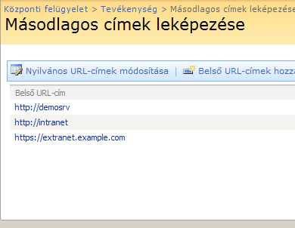
Extranet publikálás
4

Slide 46
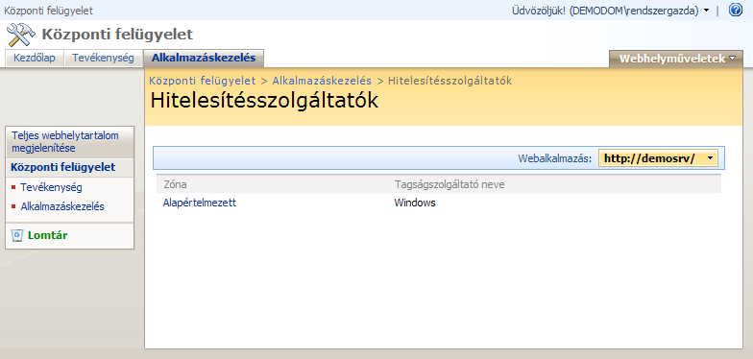
Demó: Felhasználók korlátozása
Hitelesítésszolgáltatók

Slide 47
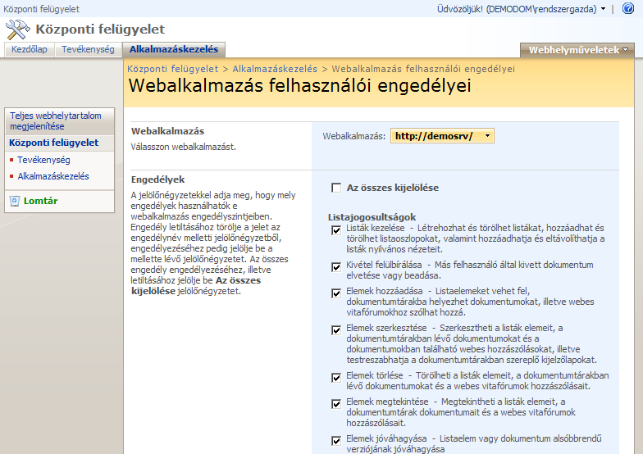
Demó: Felhasználók korlátozása
Felhasználói engedélyek

Slide 48
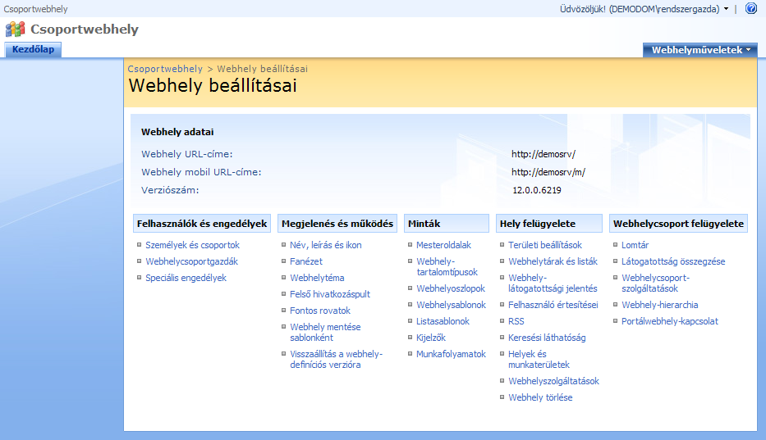
Demó: Monitorozás
Felhasználók és engedélyek

Slide 49
Demó: Felhasználók korlátozása
Webalkalmazás házirendje

Slide 50
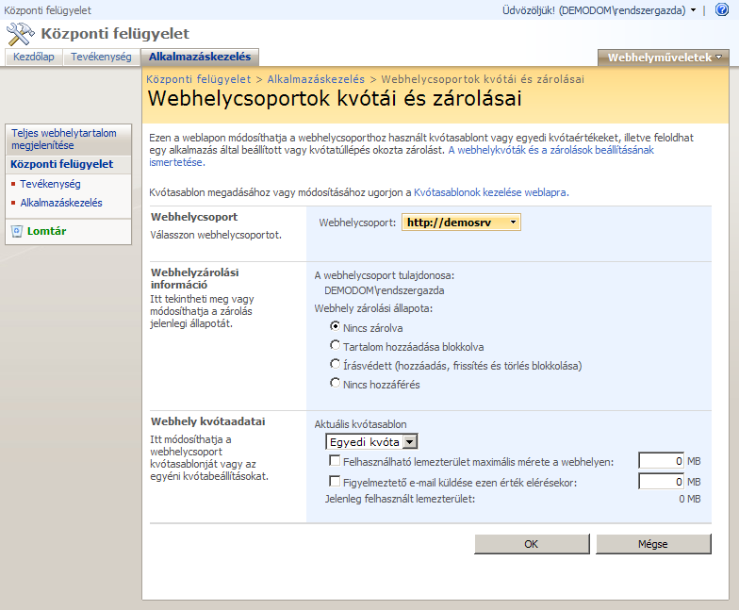
Demó: Felhasználók korlátozása
Webhelycsoportok kvótái és zárolásai

Slide 51
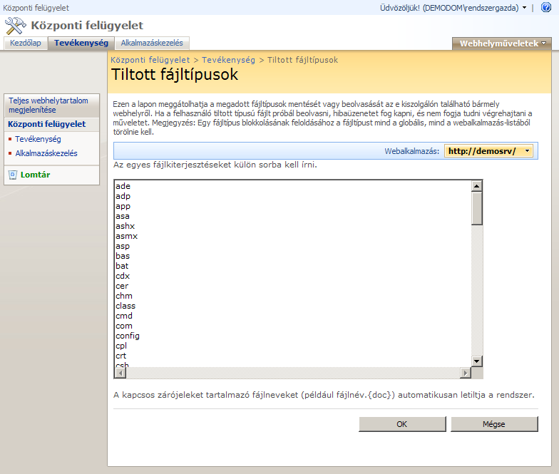
Demó: Felhasználók korlátozása
Tiltott fájltípusok

Slide 52
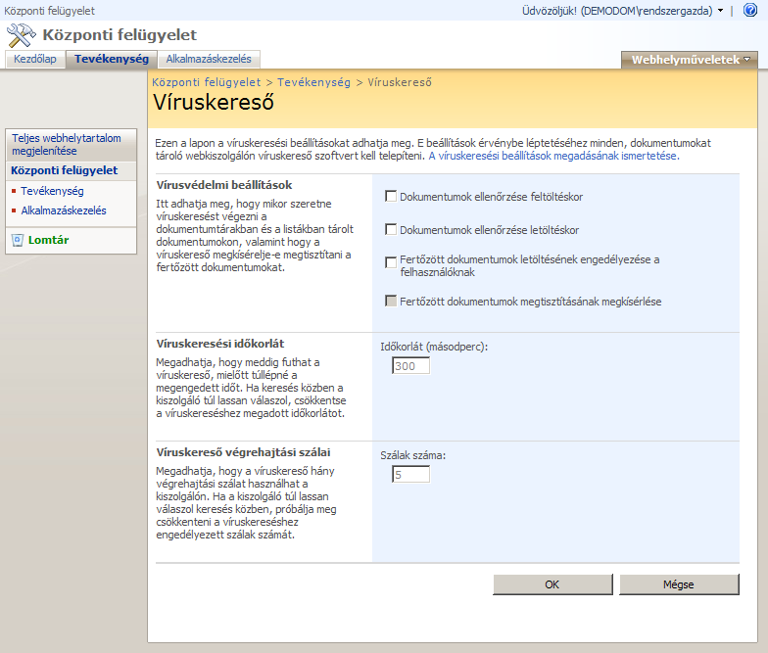
Demó: Felhasználók korlátozása
Víruskereső

Slide 53
Amiről szó lesz
Architektúra
Telepítés
Beüzemelés
Védelem a felhasználóktól
Monitorozás és üzemeltetés
Mentés és visszatöltés
Funkciók bővítése

Slide 54
Üzemeltetési feladatok
Naplózás
Hol a hiba?
Ki nézi az oldalt?
Kapacitás
Van még szabad hely?
Kell még ez a webhely?
Teljesítmény
Elég gyors a szerver?
Mit csinál a szerver?
Auditálás
Ki milyen műveletet végez?
Notes:
Naplózás
Hol a hiba? → Diagnosztika
Ki nézi az oldalt? → Látogatottság-elemzés
Auditálás
Mi milyen műveletet végez? → Van auditálás a WSS-ben, de csak kódból kapcsolható be és olvasható
Kapacitás
Van még szabad hely? → Tartalom adatbázisok kapacitása
Kell még ez a webhely? → Webhelyek életciklusa
Teljesítmény
Elég gyors a szerver? → Válaszidők
Mit csinál a szerver? → Teljesítmény számlálók

Slide 55
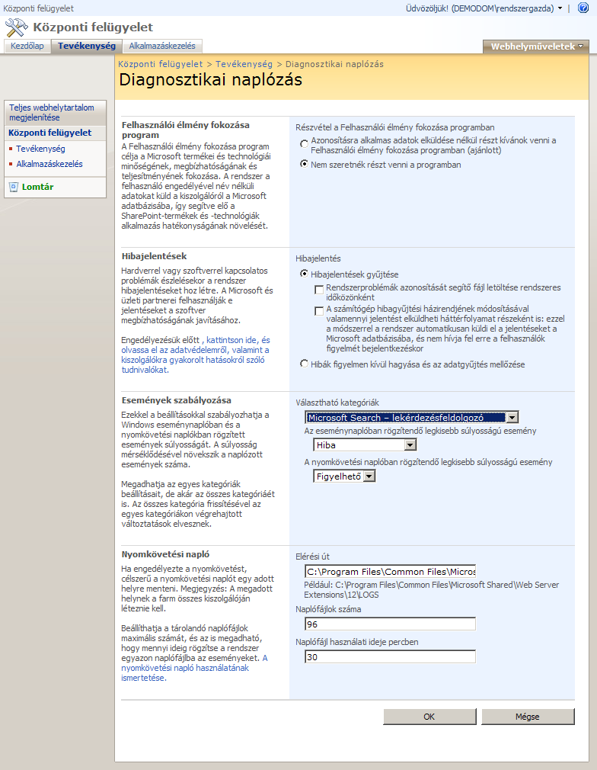
Diagnosztika
5

Slide 56
Demó: Monitorozás
Tevékenységek

Slide 57
Demó: Monitorozás
Diagnosztikai naplózás

Slide 58
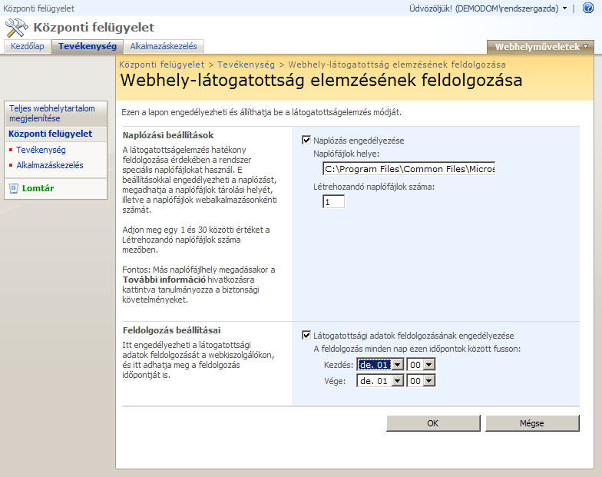
Demó: Monitorozás
Látogatottság elemzés

Slide 59
Demó: Monitorozás
Látogatottsági jelentés

Slide 60
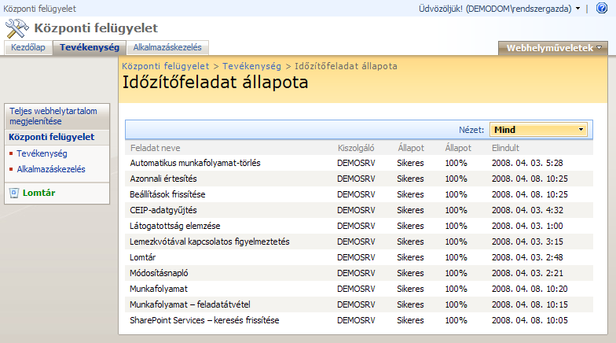
Demó: Monitorozás
Időzítő feladat állapota

Slide 61
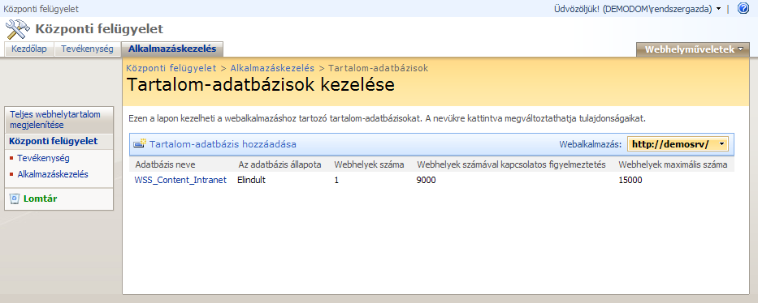
Demó: Monitorozás
Tartalom-adatbázisok kezelése

Slide 62
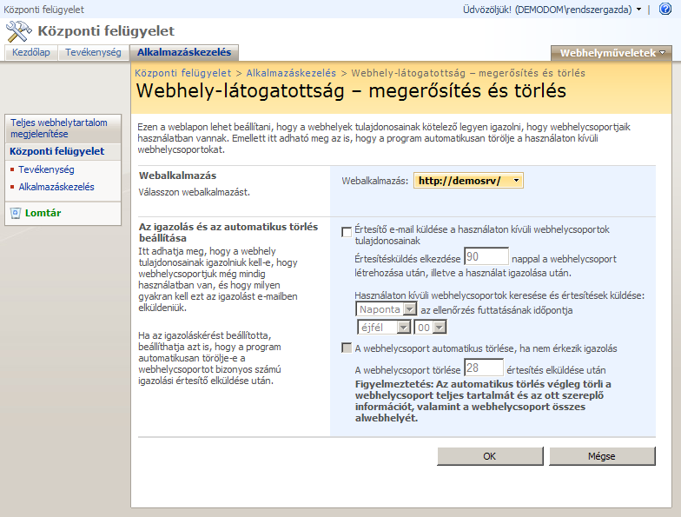
Demó: Monitorozás
Webhelyek automatikus törlése

Slide 63
Amiről szó lesz
Architektúra
Telepítés
Beüzemelés
Védelem a felhasználóktól
Monitorozás és üzemeltetés
Mentés és visszatöltés
Funkciók bővítése

Slide 64
Eszközök
WSS eszközök
Külső gyártók eszközei
SQL eszközök
Csak az adatbázist menti, fájlrendszert nem
Volume Shadow Copy Service (VSS) támogatás

Slide 65
WSS eszközök
Távolról
Böngészőben
Nem automatizálható
Időzített (Timer Service)
Komponens szintű
Csak lokálisan
Parancssorban
Automatizálható (-enumsites)
Ütemezhető (Windows)
Komponens vagy webhely csoport szintű*
Központi felügyelet
stsadm -o backup
Egy mappába kerül minden, automatikusan almappa jön létre
Jog: SQL fiók, Timer szolgáltatás fiók, Központi felügyelet AppPool fiók
Napló: spbackup.log
Tartalomjegyzék: spbrtoc.xml
Konfigurációs adatbázis visszaállítása nem támogatott (KB948725)
* Webhely szinten is megoldható: -o export/import, de nem visz át mindent: munkafolyamatok, értesítések, szolgáltatások, megoldások, lomtár nem mentődik.
Notes:
Konfigurációs adatbázis visszaállítása nem támogatott: KB948725
http://support.microsoft.com/kb/948725

Slide 66
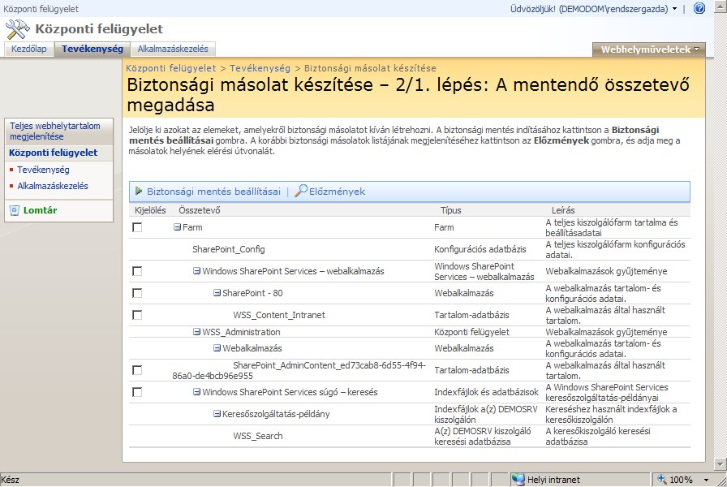
Mentés és visszatöltés
6
Központi felügyelet
stsadm -o backup

Slide 67
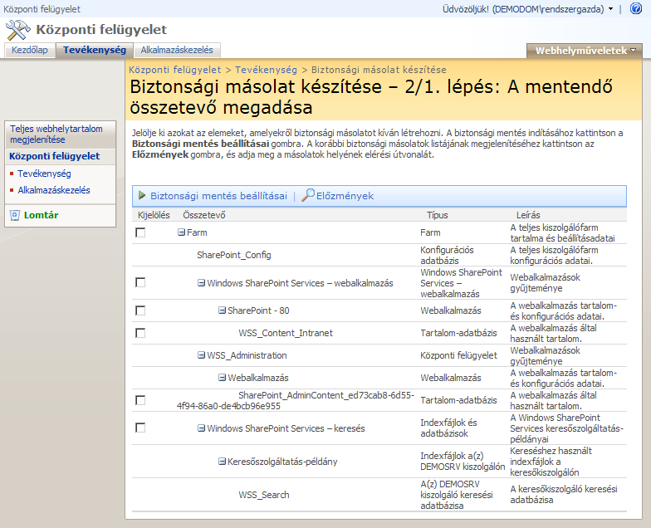
Demó: Mentés
Központi felügyelet oldaláról

Slide 68
Demó: Mentés
Parancssorból: komponensek lekérdezése
stsadm -o backup -showtree
Farm\
[SharePoint_Config]\
Windows SharePoint Services - webalkalmazás\
SharePoint - 80\
WSS_Content_Intranet\
[WSS_Administration]\
[Webalkalmazás]\
SharePoint_AdminContent_ed73cab8-6d55-4f94-86a0-de4bcb96e955\
Windows SharePoint Services - keresés\
[Keresőszolgáltatás-példány]\
[WSS_Search]\
[ ] - item cannot be selected.
* - not selected to be backed up.

Slide 69
Demó: Mentés
Parancssorból
Komponens mentése
Teljes mentés
stsadm -o backup
-directory C:\Backup\
-item "SharePoint – 80"
-backupmethod full
stsadm -o backup
-directory C:\Backup\
-backupmethod full

Slide 70
Demó: Mentés
Parancssorból
Webhelycsoport mentése
stsadm -o enumsites
-url http://demosrv
stsadm -o backup
-url http://demosrv
-filename C:\Backup\demosrv.bak
-overwrite

Slide 71
Demó: Visszatöltés
Parancssorból
Teljes mentés visszaállítása
Egy komponens visszaállítása
stsadm -o restore
-directory C:\Backup
-restoremethod overwrite
-backupid eb86e475-a8a1-4831-b3ef-14a869ca77bc
stsadm -o restore
-directory C:\Backup
-restoremethod overwrite
-item "WSS_Content_Intranet"

Slide 72
Amiről szó lesz
Architektúra
Telepítés
Beüzemelés
Védelem a felhasználóktól
Monitorozás és üzemeltetés
Mentés és visszatöltés
Funkciók bővítése

Slide 73
WSS mint platform
Office 2007 Solutions Built On WSS v3
Collaboration
ECM
Portal
Search
BPM
BI
Project
WSS 3.0 Core Workspace Services
Storage
Repository
Metadata
Versioning
Backup
Security
Rights/Roles
Pluggable Auth
Per Item
Rights Trimming
Mgmt
Admin UX
Delegation
Provisioning
Monitoring
Topology
Config Mgmt
Farm Services
Feature Policy
Extranet
Site Model
Rendering
Templates
Navigation
Visual Blueprint
APIs
Fields/Forms
OM and SOAP
Events
Deployment
Operating System Services
ASP.NET (Web Parts, Personalization, Master Pages, Provider Model for navigation, security, etc.)
Database
Search
Workflow

Slide 74
Szolgáltatás (feature)
Forrásfájlok + XML leírás
Minimálisan megkövetelhető a fejlesztőktől
Lépések:
Másolás a FEATURES mappába
Telepítés: stsadm -o installfeature
Aktiválás böngészőben (-activatefeature)
Webhely, webhely csoport, webalkalmazás vagy farm szinten
Futtathat kódot!
IISRESET

Slide 75
Megoldás (solution)
.wsp fájl (CAB)
Fejlesztőknek nehézkes létrehozni, de elvárható
Módosíthat web.config-ot, írhat a GAC-ba!
Lépések:
Adatbázisba másolás: stsadm -o addsolution
Telepítés:
Központi felügyelet vagy parancssor
stsadm -o deploysolution
Automatikusan az összes kiszolgálóra
Időzítő szolgáltatást használja
IIS újraindulhat!
Notes:
Addsolution: bemásolja a konfigurációs adatbázisba

Slide 76

Biztonság
Milyen kódot telepítünk a szerverre?

Slide 77
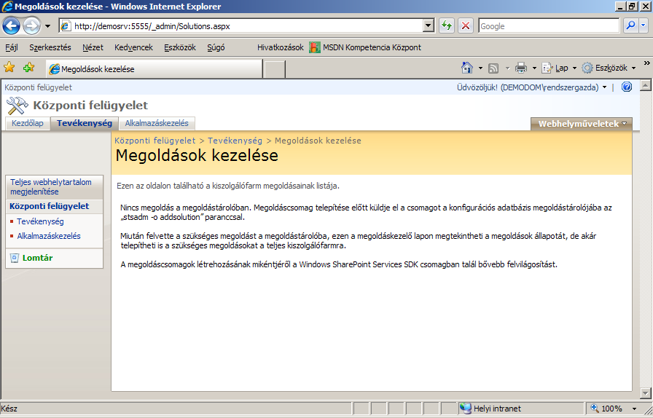
Megoldás telepítése
7

Slide 78
Demó: Megoldások
Telepítés parancssorból
@echo off
set stsadm=c:\Program Files\Common Files\Microsoft Shared\web server extensions\12\bin\stsadm.exe
set packagename=MyWebParts.wsp
echo --- Megoldas hozzaadasa a konfiguracios adatbazishoz...
"%stsadm%" -o addsolution -filename Package\%packagename%
echo --- Idozitett feladatok azonnali futtatasa...
"%stsadm%" -o execadmsvcjobs
echo --- Megoldas azonnali telepitesenek beutemezese...
"%stsadm%" -o deploysolution -name %packagename% -allcontenturls -immediate -allowcaspolicies -allowgacdeployment -force
echo --- Idozitett feladatok azonnali futtatasa...
"%stsadm%" -o execadmsvcjobs

Slide 79
Demó: Megoldások
Eltávolítás parancssorból
@echo off
set stsadm=c:\Program Files\Common Files\Microsoft Shared\web server extensions\12\bin\stsadm.exe
set packagename=MyWebParts.wsp
echo --- Megoldas azonnali visszavonasanak beutemezese...
"%stsadm%" -o retractsolution -name %packagename% -allcontenturls -immediate
echo --- Idozitett feladatok azonnali futtatasa...
"%stsadm%" -o execadmsvcjobs
echo --- Megoldas torlese...
"%stsadm%" -o deletesolution -name %packagename% -override
echo --- Idozitett feladatok azonnali futtatasa...
"%stsadm%" -o execadmsvcjobs

Slide 80
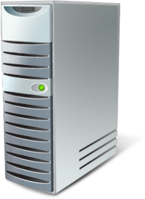
Összefoglalás
Sokkal több, mint egy megosztott mappa
Bevezethető fokozatosan
Jól bővíthető

Slide 81
Hasznos linkek
MSDN Kompetencia Központ SharePoint cikkek (Event Log Errors)
http://www.msdnkk.hu/tags/SharePoint
WSS v3 + SP1 letöltés (104MB)
WSS méretezés
SharePoint Capacity Planning Tool
System Center Capacity Planner
Mentés és visszatöltés

Slide 82
Balássy György
balassy@aut.bme.hu
http://balassy.spaces.live.com
http://www.msdnkk.hu

